Slide 1

TRUY VẤN DỮ LIỆU TRONG MySQL
ThS. Trần Thị Minh Thảo

Slide 2
Nội dung
Câu lệnh SELECT
Các thao tác trên dữ liệu

Slide 3


Mục tiêu
Nắm vững và sử dụng thành thạo các thao tác bổ sung, xóa và cập nhật dữ liệu trên MySQL
Nắm vững và vận dụng câu lệnh SELECT trong MySQL

Slide 4
CÁC THAO TÁC TRÊN DỮ LIỆU

Slide 5
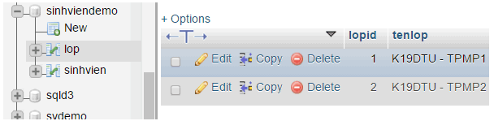
Sử dụng phpMyAdmin
Thực hiện các thao tác trên bảng:
Bổ sung
Cập nhật
Xóa

Slide 6
Sử dụng T-SQL
Nhập dữ liệu sử dụng câu lệnh INSERT
Cú pháp :
Xóa dữ liệu sử dụng câu lệnh DELETE
Cú pháp:
INSERT [INTO] table_name(col1,col2,..., colN)
VALUES (value1, value2, ...,valueN)
DELETE [FROM] table_name
[WHERE conditions]

Slide 7
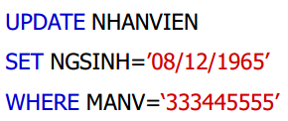
Cập nhật dữ liệu sử dụng câu lệnh UPDATE
Cú pháp:
Ví dụ
UPDATE table_name
SET colname = expression
[, ..., colname = expression]
[WHERE conditions

Slide 8
CÂU LỆNH SELECT

Slide 9
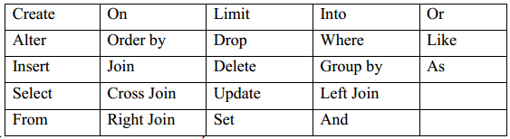
Các từ khóa

Slide 10
Cú pháp
Câu lệnh SELECT có cú pháp như sau:
SELECT [ ALL | DISTINCT ] select_list
[INTO new_table]
FROM { table_name| view_name}
[WHERE clause]
[GROUP BY clause]
HAVING BY clause]
[ORDER BY clause]
[LIMIT n]
So sánh với cú pháp câu lệnh SELECT của MySQL và SQL Server

Slide 11
Câu lệnh SELECT đơn giản dùng để lọc dữ liệu
Dấu * đại điện các cột
As: sử dụng bí danh
Câu lệnh SELECT với DISTINCT: cho phép loại bỏ các dòng dữ liệu trùng nhau trong kết quả truy vấn

Slide 12
Mệnh đề WHERE
Dùng để đặt điều kiện trích lọc
Các phép toán trong mệnh đề WHERE:
So sánh: >, <, >=, <=, =, <>
Logic: AND, NOT, OR
Toán tử BETWEEN, LIKE, IN, IS NULL (IS NOT NULL)

Slide 13
Mệnh đề GROUP BY, HAVING, ORDER BY đã giới thiệu trong Bài 3

Slide 14
Mệnh đề LIMIT
MySQL hỗ trợ một tính năng là LIMIT cho phép hạn chế các bản ghi trả lại với câu lệnh SELECT
Lưu ý:
Limit N: trả về N bản ghi đầu tiên
Limit S, N: cho phép lấy ra một số lượng bản ghi nhất định tính từ một vị trí nào đó

Slide 15
Ví dụ
Hiển thị thông tin về tên của 5 sản phẩm đầu tiên trong bảng Product
SELECT productName FROM Products
LIMIT 5;

Slide 16
Tóm tắt
Sử dụng XAMPP để thực hiện các thao tác bổ sung, xóa và cập nhật dữ liệu trong MySQL bằng 2 cách
Sử dụng phpMyAdmin
Sử dụng T-SQL
Sử dụng câu lệnh SELECT để truy vấn dữ liệu

Slide 17
Câu hỏi ôn tập
Thực hiện các thao tác bổ sung, cập nhật và xóa dữ liệu theo 2 cách: sử dụng phpMyAdmin và T-SQL
Trình bày cú pháp của câu lệnh SELECT
So sánh cú pháp câu lệnh SELECT trong SQL Server và MySQL

Slide 18

Câu hỏi và thảo luận

